Slide 1
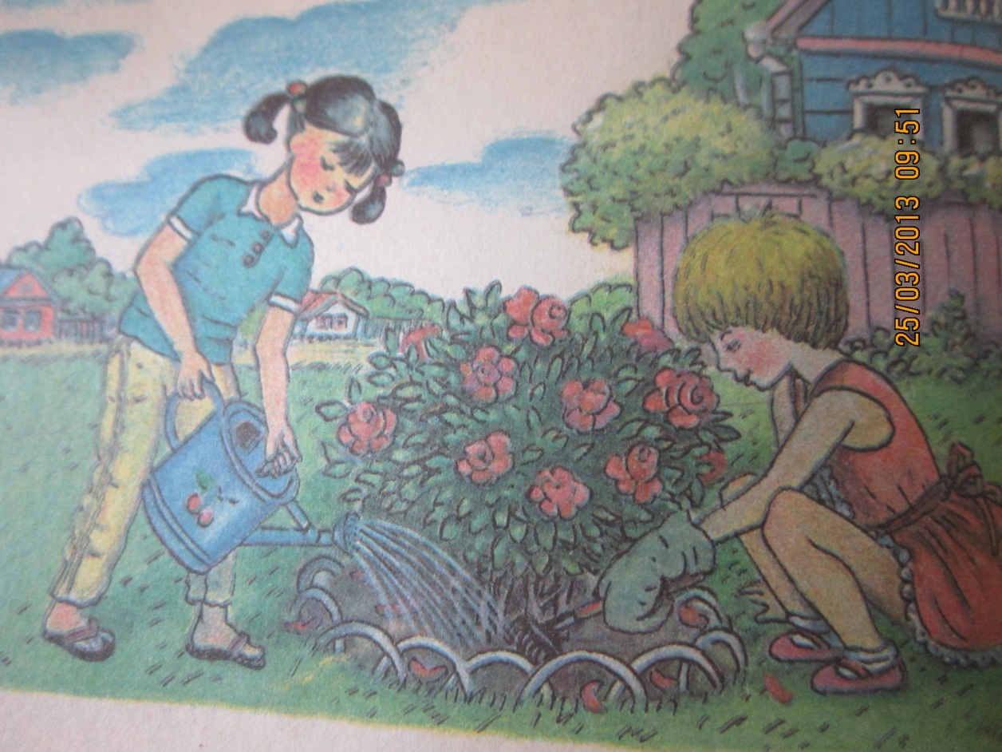
Условия роста и развития растения
Проект по окружающему миру
Автор: Гуравская Татьяна Владимировна

Slide 2
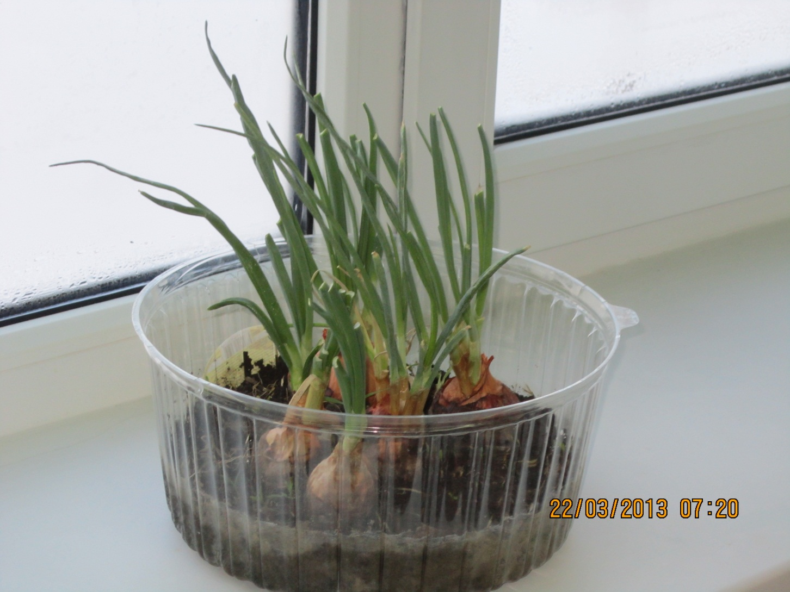
Что нужно сделать, чтобы вырастить растение ?

Slide 3
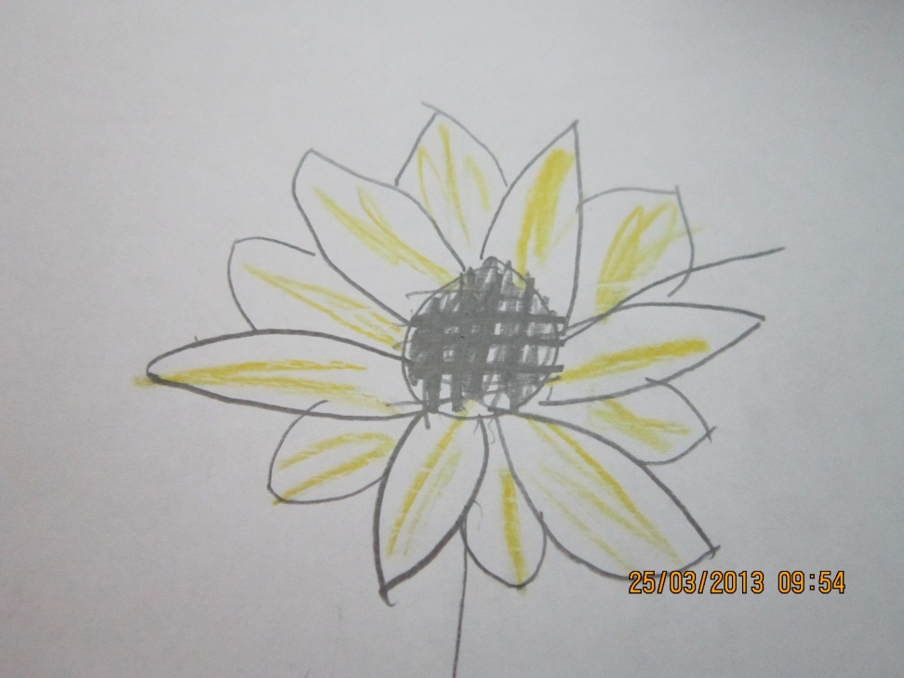
Можно ли вырастить подсолнух из жареного семени?
Сырое семя
Жареное семя

Slide 4
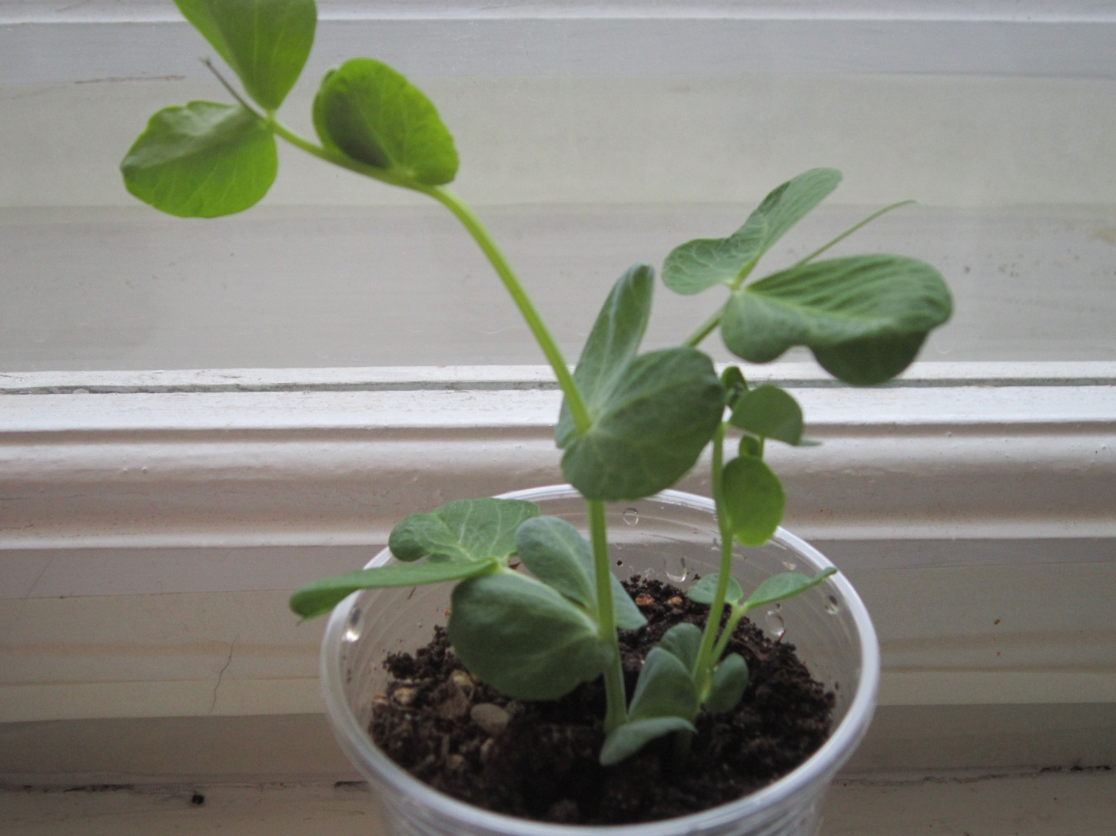
Что необходимо, чтобы вырастить горох?

Slide 5
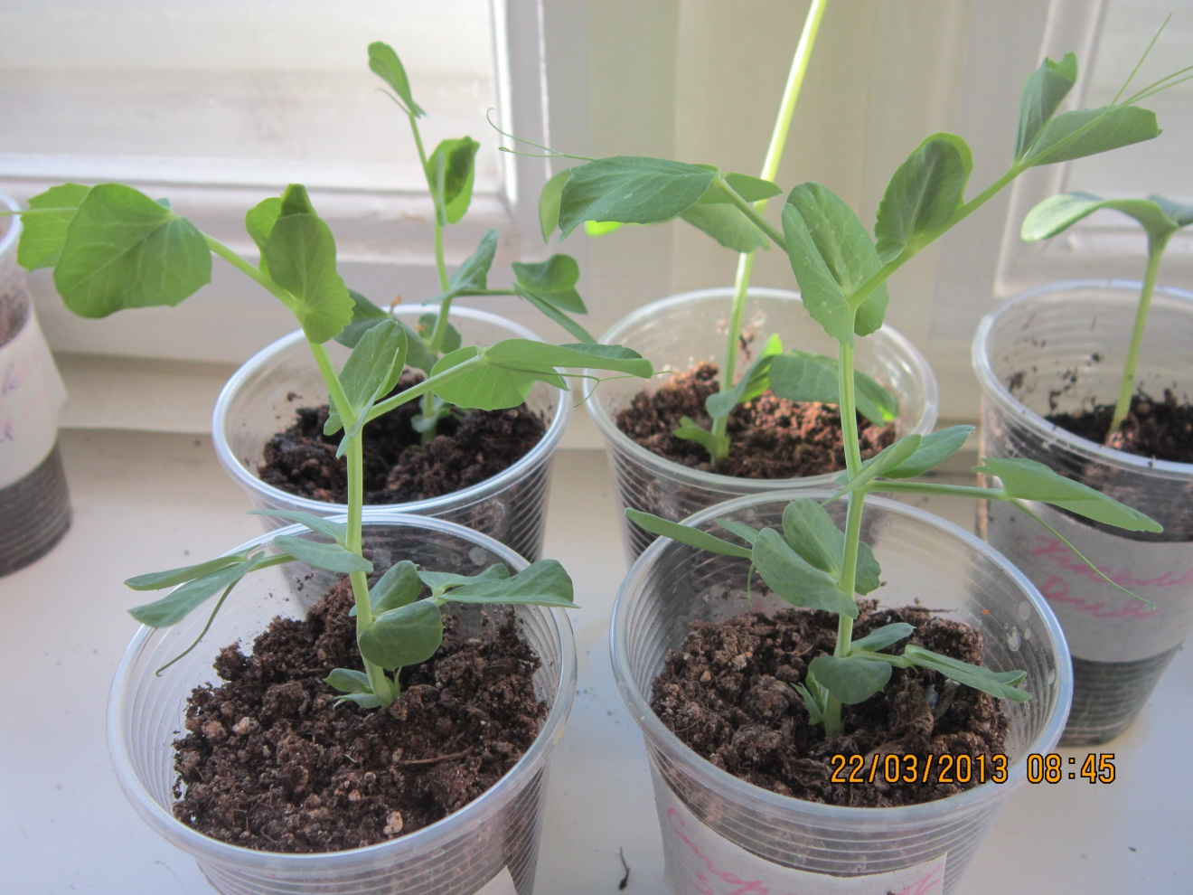
Этапы работы над проектом
1 неделя. Знакомство с проектом, деление на группы, распределение ролей.
2 неделя. Сбор информации, посадка растений, самооценка.
3 неделя. Оформление результатов, подведение итогов.

Slide 6
Деление на группы
Группа | Проблемный вопрос
Горошек | Быстрее ли взойдёт горох без предварительного замачивания семени?
Чиполино | Лук в темноте или на свету?
Подсолнух | Вырастит ли подсолнух из жареного семени?

Slide 7
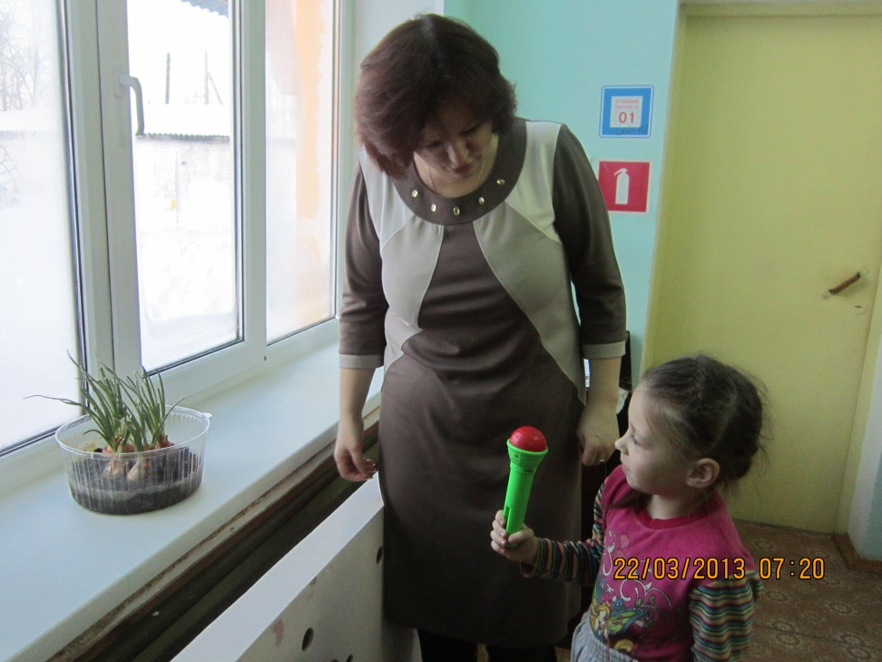
Формы представления результатов
Фотографии
Публикации
Рисунки
интервью

Slide 8
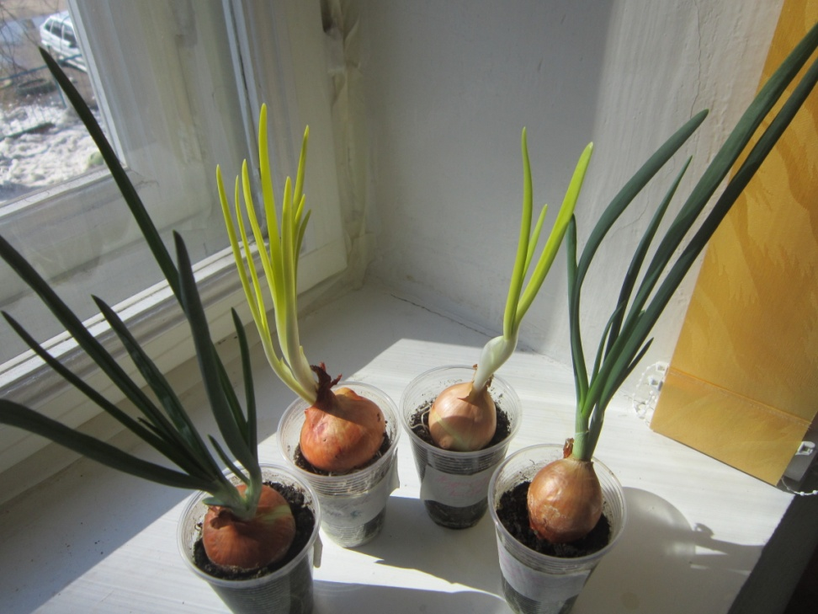
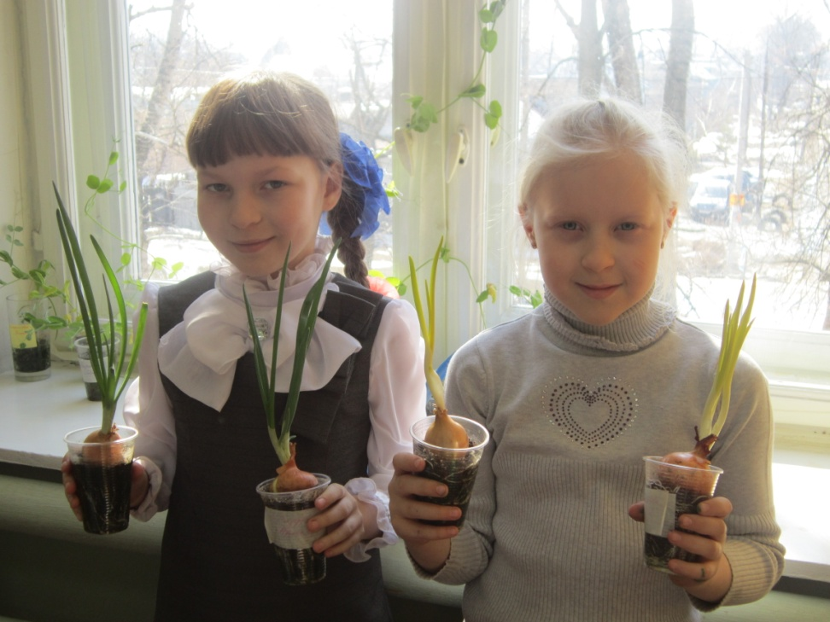
Лук в темноте и на свету

